Slide 1
Филиал Муниципального общеобразовательного учреждения основная общеобразовательная школа с. Невежкино имени Ф.А. Ежкова в с. Корсаевка
Конкурс
«Я и ЗОЖ»

Slide 2
В здоровом теле- здоровый дух!

Slide 3
Задачи
1.Воспитание ценностного отношения к своему здоровью. 2.Формирование навыков занятий физической культурной с спортом. 3.Формирование мотиваций на достижения высоких спортивных достижений.

Slide 4
ЗОЖ
Сохранение здоровья подрастающего поколения, совершенствование физических систем растущего и развивающегося организма ребенка в процессе его обучения и воспитания, разработки путей и средств сохранения высокой работоспособности учащихся – одно из важнейших проблем медицины, физиологии, гигиены, педагогики. Эффективность воспитания и обучения детей и подростков зависит от эх здоровья.
В школе закладываются основы физической культуры подрастающего поколения. Это осуществляется всей системой физического воспитания: уроками физической культуры, внеклассной работой, то есть целым комплексом мероприятий, в процессе проведения которых формируются знания, навыки и привычки, составляющие физическую культуру школьника.
Работа по сохранению и укреплению здоровья учащихся в формировании здорового образа жизни в нашей школе ведётся в рамках внутришкольной программы: «Мы за здоровый образ жизни». Все дети вовлечены в работу кружков и спортивных секций – это отвлекает их от дурного влияния улицы.
Во время летних каникул в школе был организован отдых детей: проводились подвижные игры и соревнования.

Slide 5
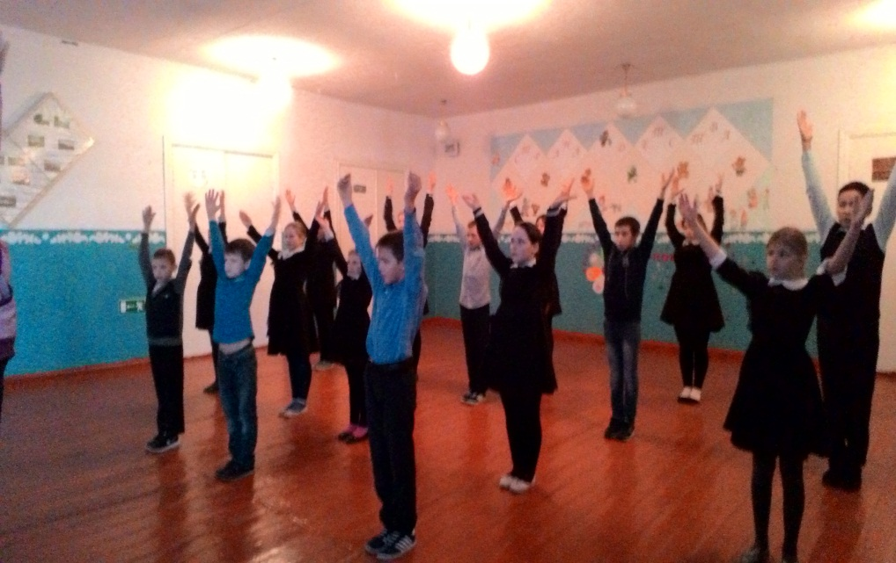
Здоровье в порядке – Спасибо зарядке!

Slide 6
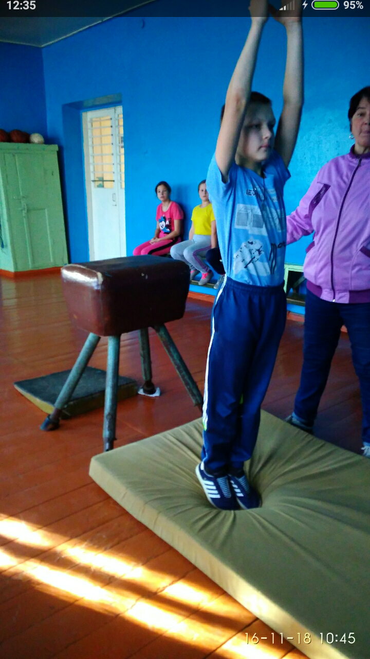
Урок гимнастики

Slide 7
если хочешь быть сильным – бегай, Если хочешь быть красивым – бегай, Если хочешь быть здоровым – бегай.

Slide 8
Работа кружков
Настольный теннис
Шахматы «Белая ладья»
ОФП
Подвижные игры
Корригирующая гимнастика

Slide 9
Настольный теннис
Поиграй с другом вдвоём за теннисным столом

Slide 10
«Белая ладья» Шахматы - тонкое искусство , чудесная борьба Ж.Ж.Руссо

Slide 11
ОФП
Если хочешь быть здоров, закаляйся!

Slide 12
Подвижные игры

Slide 13
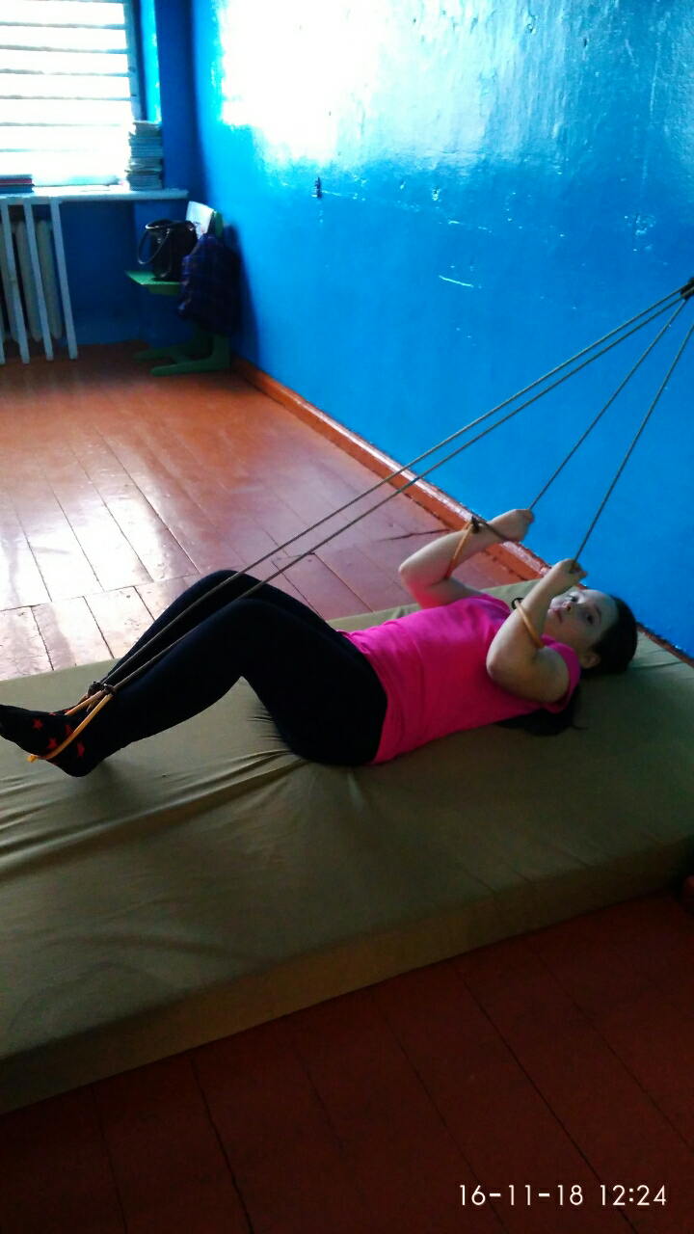
Корригирующая гимнастика

